Slide 1

Sundhedsstruktur-kommissionens afrapportering

Slide 2

Tværgående modeluafhængige anbefalinger
Almen praksis
IT/data
National sundhedsplan
Psykiatri
Praktiserende speciallæger

Slide 3
Tema 1: almen praksis
Tema 2: IT/Data
Udbyg kapacitet og kompetencer i almen praksis
Øget finansiering
Økonomien fastsættes i en central rammeaftale
Nye organisationsformer
Almen praksis forankres hos sygehusejerne
Fokus på den nødvendige digitale transformation af sundhedsvæsenet
Styrket national beslutnings- og eksekveringskraft
En ny organisering skal sikre fælles prioritering og retning

Slide 4
Tema 3:
National sundhedsplan – Ressourcefordeling
Styrke prioritering af de nære sundhedsvæsen og reducere vækst på sygehusene
Sygehusene skal understøtte det nære sundhedsvæsen
Ressourcefordelingen mellem der nære og det specialiserede skal implementeres gradvist

Slide 5
Tema 5: Praktiserende speciallæger
Tema 4: Psykiatri
Psykiatrien og somatik integreres organisatorisk
Styrket tværsektorielt samarbejde
Styrket udbredelse af brugen af digitale løsninger i psykiatrien
Skal bidrage til en effektiv brug af de samlede speciallæge ressourcer
Tilpasning af organisatoriske og styringsmæssige rammer
Varetage og afslutte flere ambulante behandlingsforløb

Slide 6
Stor, mellem eller lille opgavesamling
Stor opgavesamling
Størstedelen af det kommunale ældre- og træningsområde, inkl. plejehjem kommunal sygepleje, patientrettet forebyggelse.
56-67 mia. kr.
Mellem opgavesamling
Størstedelen af det kommunale ældre- og træningsområde, kommunal sygepleje, patientrettet forebyggelse.
31-38 mia. kr.
Lille opgavesamling
Dele af den kommunale sygepleje, patientrettet forebyggelse, dele af genoptræningsindsatsen,
<10. mia. kr.
6

Slide 7

Rapporten indeholder tre modeller
Model 1: Enhedssundhedsvæsen med sundheds- og omsorgsregioner
Model 2: Statsligt enhedssundhedsvæsen
Model 3: Sundhedsregioner med direkte valg

Slide 8
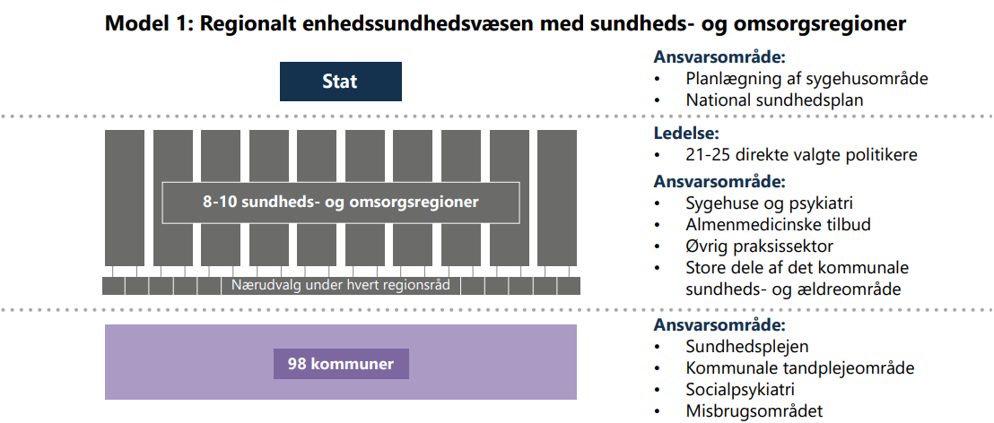

Slide 9
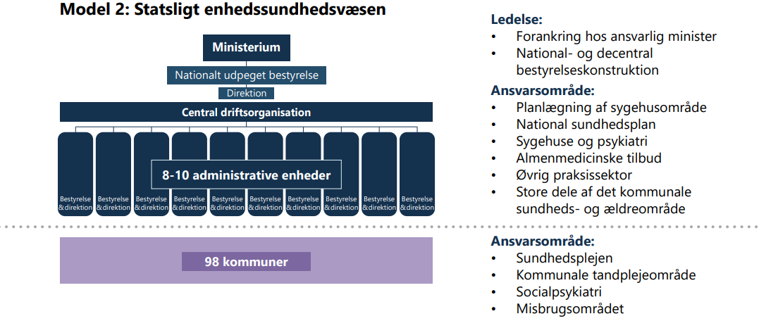

Slide 10
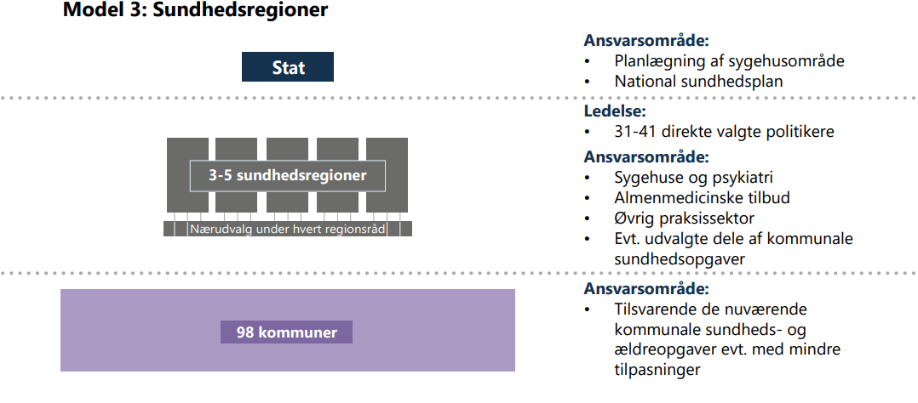

Slide 11
KL’s politiske høringssvar
Målet med en sundheds-reform
Det væsentligste formål med en reform er en omstilling af et samlet sundhedsvæsen.
Det kræver at vi bygger et nært sundhedsvæsen, hvor almene sundhedstilbud til de mange udbygges

Slide 12
KL’s forslag til en fremtidig sundheds-struktur
Tydelig demokratisk legitimitet
Den nationale planlægning skal udbygges
Ikke flere regioner
Sundhedsklyngerne skal være en drivende kraft i sikringen af sammenhæng og nødvendig omstilling
Kommunerne skal sikre nære sundhedstilbud af høj, ensartet kvalitet med afsæt i kvalitetsstandarder

Slide 13
Ryk sundhed helt ind i borgerens hverdag
Styrk kapaciteten i det nære sundhedsvæsen
Styrket fokus på den patientrettede forebyggelse
Differentiér indsatser og brug teknologi
Inddrag civilsamfundet

Slide 14
Sygepleje kan ikke adskilles fra ældrepleje
Sygeplejen fortsat være kommunalt forankret, så den kan integreres i helhedsplejen på ældreområdet
Skab et fælles ansvar for de midlertidige pladser

Slide 15
Lægerne skal ud i det nære sundhedsvæsen
Læger på alle plejehjem og de midlertidige pladser
Speciallæger skal være til rådighed for kommunerne og almen praksis
Udvid 72 timers behandlingsansvar
En national ramme for behandlingen af skrøbelige ældre patienter i eget hjem

Slide 16
Der skal være lige adgang til sundheds-tilbud i hele landet
Læger skal være dér, hvor behovet er størst
Lægen skal have tid til de mest trængende
Tænk boligpolitik og sundhedspolitik sammen

Slide 17
Socialpsykiatrien er en central del af det nære sundhedsvæsen
72 timers udvidet behandlingsansvar fra psykiatrien
Faste botilbudslæger på alle botilbud,
Regionale botilbudsteams skal tilknyttes alle botilbud
Fleksible, midlertidige afklaringspladser

Slide 18
Tak for ordet

